Slide 1
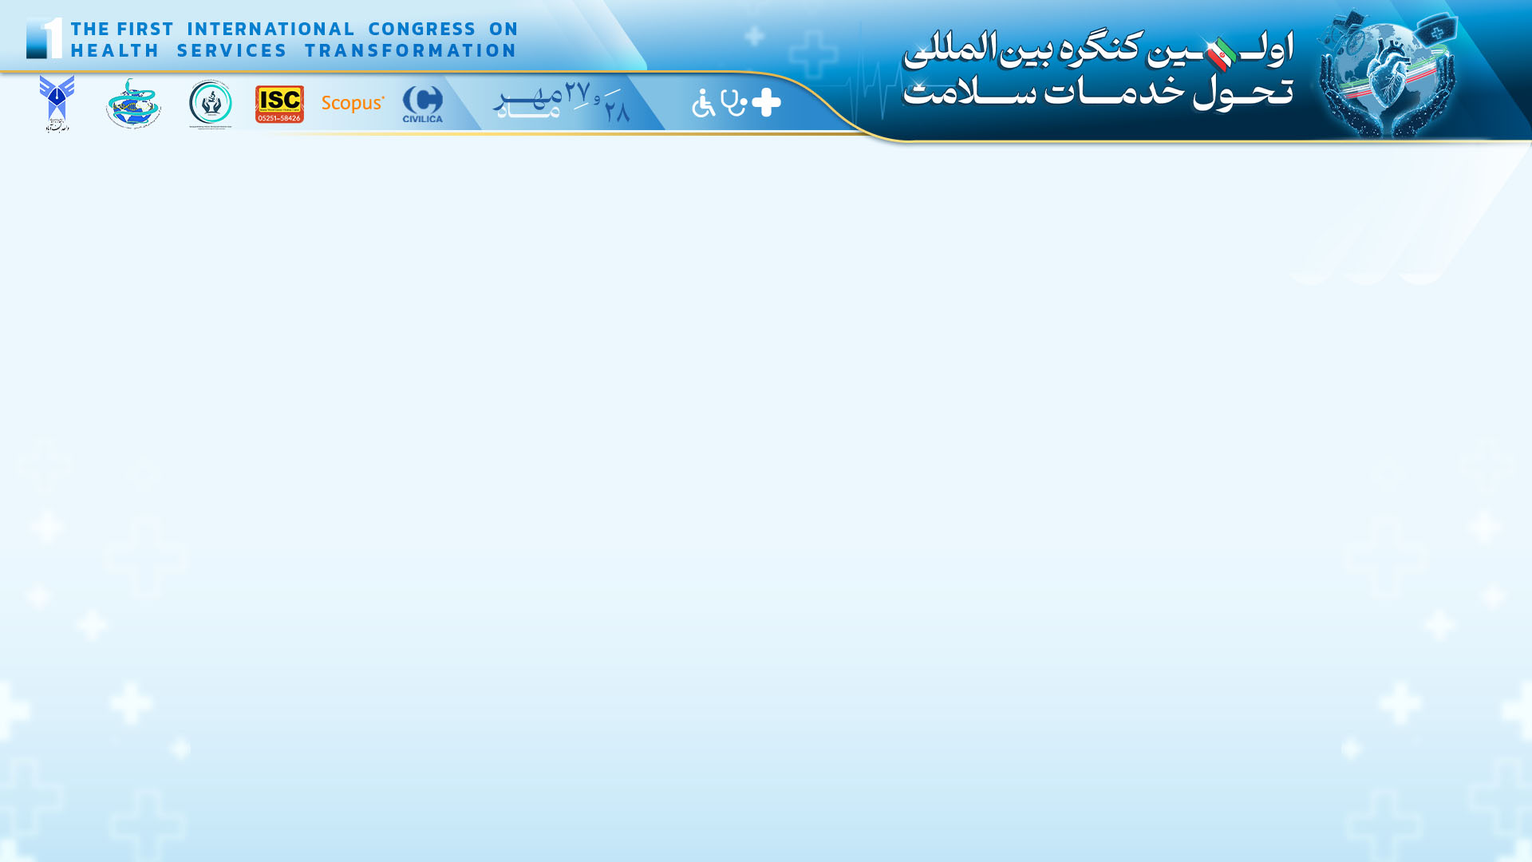
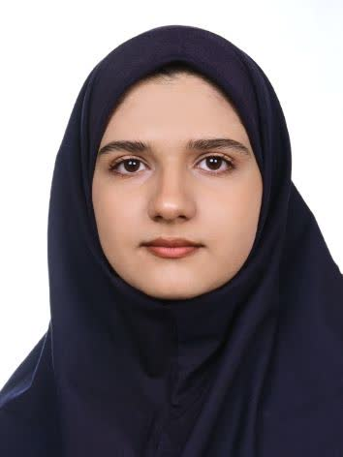
if available
Code:1595
تغذیه، حرکت و سلامت: رویکردی جامع به سبک زندگی سالم و عملکرد ورزشی
شیما عمرانی
(1) 2) (دانشجوی کارشناسی پیوسته مامایی، گروه مامایی ، واحد نجف آباد، دانشگاه آزاد اسلامی ، نجف آباد، ایران، مرکز تحقیقات توسعه علوم پرستاری و مامایی، واحد نجف آباد، دانشگاه آزاد اسلامی، نجف آباد ،ایران
نتیجه گیری
یافته ها
مقدمه
تغذیه ورزشی مناسب در کنار فعالیت بدنی منظم و سایر رفتارهای سالم، نقش مهمی در حفظ سلامت، بهبود عملکرد و تسریع ریکاوری دارد. اتخاذ یک سبک زندگی سالم باید بر پایه تغذیه متعادل، فعالیت بدنی کافی، خواب مناسب، مدیریت استرس و کاهش رفتارهای کم‌تحرک باشد. دریافت مشاوره از متخصص تغذیه یا متخصص تغذیه ورزشی می‌تواند به طراحی برنامه‌ای متناسب با نیازهای فردی و اهداف ورزشی کمک کند.
: بررسی منابع نشان داد که یک الگوی غذایی متعادل و متنوع، همراه با دریافت کافی انرژی، پروتئین، کربوهیدرات، چربی‌های مفید، ویتامین‌ها، مواد معدنی و مایعات، برای حفظ سلامت و حمایت از فعالیت ورزشی اهمیت دارد. انتخاب زمان و مقدار مناسب دریافت مواد غذایی می‌تواند در تأمین انرژی تمرین و روند ریکاوری مؤثر باشد. فعالیت بدنی منظم نیز با بهبود آمادگی قلبی ـ تنفسی، قدرت عضلانی و سلامت عمومی ارتباط دارد. شواهد نشان می‌دهند که بزرگسالان باید به‌طور منظم فعالیت بدنی داشته باشند و زمان کم‌تحرکی را کاهش دهند . همچنین مصرف مکمل‌های ورزشی باید بر اساس نیاز واقعی، شواهد علمی و ارزیابی متخصص تغذیه انجام شود، زیرا همه مکمل‌ها اثربخشی یا ایمنی یکسانی ندارند .
تغذیه مناسب، فعالیت بدنی منظم و انتخاب‌های سالم در سبک زندگی از عوامل مهم در حفظ سلامت و ارتقای عملکرد جسمانی هستند. تغذیه ورزشی با تأمین انرژی و مواد مغذی مورد نیاز بدن، نقش مهمی در عملکرد ورزشی، سازگاری با تمرین، حفظ توده عضلانی و بازیابی قدرت عضلات ایفا می‌کند. در کنار تغذیه مناسب، فعالیت بدنی منظم، خواب کافی، مدیریت استرس و کاهش رفتارهای کم‌تحرک از مؤلفه‌های اساسی یک سبک زندگی سالم محسوب می‌شوند. بنابراین، توجه همزمان به تغذیه و سبک زندگی می‌تواند به پیشگیری از بیماری‌های مزمن، بهبود آمادگی جسمانی و ارتقای کیفیت زندگی کمک کند
رفرنس ها
روش ها
1.World Health Organization. What are healthy diets? Joint statement by the Food and Agriculture Organization of the United Nations and the World Health Organization. Geneva: World Health Organization; 2024.
2.World Health Organization. WHO guidelines on physical activity and sedentary behaviour. Geneva: World Health Organization; 2020.
3.Thomas DT, Erdman KA, Burke LM. Position of the Academy of Nutrition and Dietetics, Dietitians of Canada, and the American College of Sports Medicine: Nutrition and Athletic Performance. Journal of the Academy of Nutrition and Dietetics.
این مطالعه به‌صورت مروری انجام شد. منابع علمی مرتبط با تغذیه ورزشی، فعالیت بدنی، سبک زندگی سالم، نیازهای انرژی و درشت‌مغذی‌ها و ریکاوری ورزشی بررسی شدند. جست‌وجوی منابع با استفاده از کلیدواژه‌های مرتبط با تغذیه ورزشی، فعالیت بدنی، پروتئین، کربوهیدرات، سبک زندگی سالم و عملکرد ورزشی انجام شد.(2016-2020) همچنین دستورالعمل‌ها و منابع معتبر سازمان جهانی بهداشت و منابع تخصصی تغذیه ورزشی مورد بررسی قرار گرفتند

